Slide 1


Introducción a la Ciencia de Datos
Explorando la Relación entre la Composición de los Elementos y la Superconductividad a Altas Temperaturas mediante Redes Neuronales Densas
Eber David Gaytán Medina

Slide 2

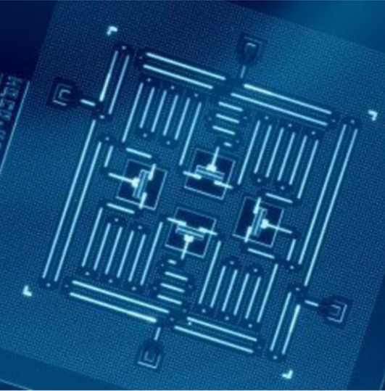
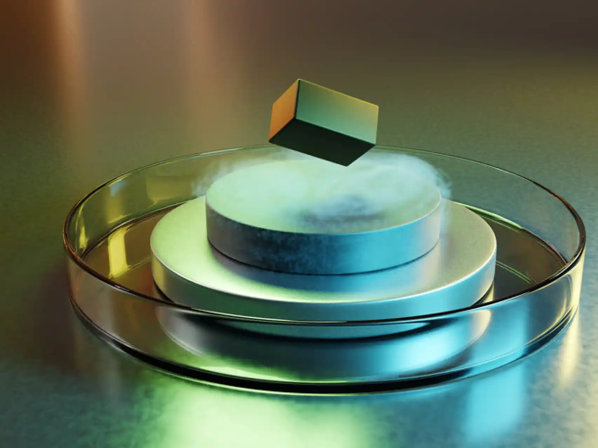
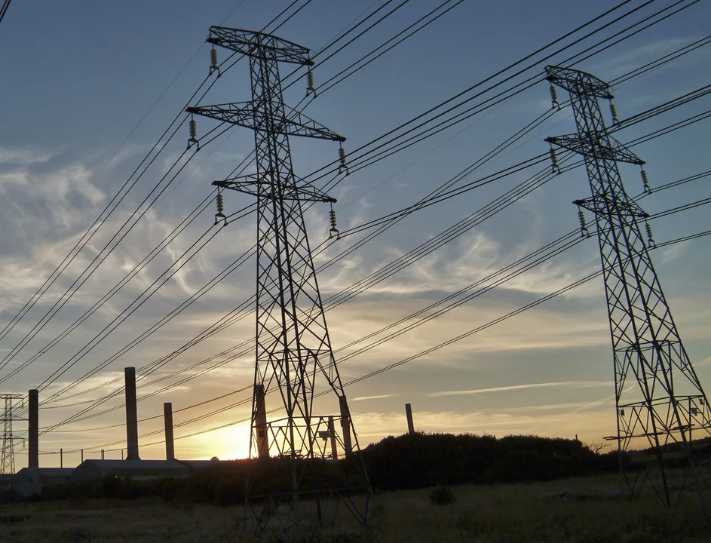
INTRODUCCIÓN
El desarrollo de superconductores a temperatura ambiente es uno de los desafíos más importantes en la física de materiales
Un área de gran impacto es la computación cuántica, donde los superconductores son esenciales para la operación de los qubits
Los superconductores ofrecen soluciones potenciales para problemas críticos en la producción y transporte de energía eléctrica

Slide 3
INTRODUCCIÓN
Actualmente, una gran cantidad de energía se pierde durante el transporte debido a la resistencia en las líneas de transmisión, lo que genera calor y reduce la eficiencia energética.
Los superconductores eliminan esta resistencia, permitiendo la transmisión de energía sin pérdidas y mejorando la eficiencia de las redes eléctricas, lo cual podría ser revolucionario para la industria energética global.

Slide 4
OBJETIVO

Slide 5
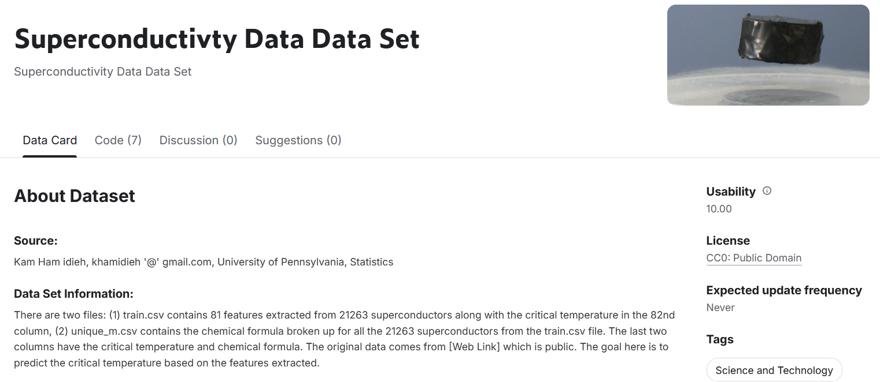
METODOLOGÍA
Se utilizaron dos dataset.
El primer dataset se hizo a partir un conjunto de datos con descriptores químicos y físicos de materiales, con el objetivo de establecer una relación entre la composición de los elementos y la superconductividad a altas temperaturas.
El segundo dataset es la base y tiene el formato de material y temperatura crítica.
Para asegurarse de condensar la mayor cantidad de información en un solo dataset se hizo un “merge” a partir de la temperatura crítica, uniendo 82 columnas del primer dataset y 87 del segundo.

Slide 6
CONJUNTO DE DATOS
El conjunto de datos empleado consta de 168 atributos que describen la composición y las propiedades de los materiales superconductores, con temperaturas críticas que oscilan entre 0 y 140 K.
Los atributos se generaron a partir de análisis químicos, físicos y estadísticas descriptivas de los elementos que componen cada material.

Slide 7
PREPROCESAMIENTO

Slide 8
GESTIÓN DE DATOS DESBALANCEADOS
Se exploró la distribución de las temperaturas críticas para identificar posibles desbalances.
Se emplearon histogramas y gráficos de densidad para visualizar la distribución.

Slide 9
ESTANDARIZACIÓN
Se obtuvo que los datos estaban desbalanceados hacia temperaturas cercanas al 0 absolute.
Se hizo una transformación z-score para de modo que todos los atributos contribuyan de manera equitativa al entrenamiento del modelo, evitando que los atributos con mayores magnitudes dominen el proceso.

Slide 10
DIVISIÓN DEL CONJUNTO DE DATOS
El conjunto de datos fue dividido en un conjunto de entrenamiento (80 %) y un conjunto de prueba (20 %) de manera aleatoria, asegurando que las propiedades estadísticas de la distribución se mantuvieran.

Slide 11
ARQUITECTURA DEL MODELO
Se diseñó un modelo de red neuronal profunda utilizando Keras y se usaron capas densas con la justificación de atacar una problemática con muchos atributos, con la siguiente arquitectura:
Una capa densa de 256 neuronas con función de activaciónReLU, seguida de una capa de Dropout (0.3) para prevenir el sobreajuste.
Una segunda capa densa de 128 neuronas con ReLU, seguida de una capa de Dropout (0.3).
Capas adicionales de 64, 32 y 16 neuronas con ReLU para capturar características complejas.
Una capa de salida de 1 neurona sin función de activación, adecuada para un problema de regresión.
El modelo fue compilado con el optimizador Adam y una tasa de aprendizaje inicial de 0.001, utilizando el error cuadrático medio (MSE) como función de perdida y el error absoluto medio (MAE) como métrica de evaluación.

Slide 12
ENTRENAMIENTO
Se entrenó el modelo durante 25 épocas con un tamaño de lote de 32 muestras.
Se implementó un programador de tasa de aprendizaje que redujo la tasa a la mitad cada 10 épocas para optimizar la convergencia.
Se usaron conjuntos de datos de validación para monitorear el rendimiento y ajustar los hiperparámetros.

Slide 13
EVALUACIÓN
El rendimiento del modelo se evaluó utilizando el MAE, el RMSE y el coeficiente de determinación (R2) en el conjunto de prueba.
Se compararon los resultados con modelos de referencia, como Random Forests y métodos de regression tradicionales, reportados en estudios previos.
Se generaron gráficos de dispersión para analizar visualmente las predicciones frente a los valores reales de temperatura crítica.

Slide 14
RESULTADOS

Slide 15
DISCUSIÓN

Slide 16
REFERENCIAS
[1] L. Bassman Oftelie, A. De Pasquale, and M. Campisi, “Dynamic cooling on contemporary quantum computers,” PRX Quantum, vol. 5, July 2024.
[2] I. Sarajcev, M. Majstrovic, and I. Medic, “Calculation of losses in electric power cables as the base for cable temperature analysis,” WIT Transactions on Engineering Sciences, vol. 27, 2000.
[3] G. Gonz´alez, “Almacenamiento de energía magnética por superconducción,” 2013.
[4] M. Coll and A. Palau, “Superconductividad,” 2017.

Slide 17
Introducción a la Ciencia de Datos
Explorando la Relación entre la Composición de los Elementos y la Superconductividad a Altas Temperaturas mediante Redes Neuronales Densas
Eber David Gaytán Medina

